Slide 1
Evaluación
web
Nombres: Walter Valenzuela, Alex García, Felipe Henríquez, Neiza funes, Alexis Tapia

Slide 2
Introducción
En esta presentación nos encargaremos de explicar e ilustrar con imágenes de nuestro proyecto, los cambios y mejoras aplicados en la evaluación (umm), con el fin de dar un visión clara y realista de nuestro conocimiento.

Slide 3
Mejoras y Cambios
Modificación de estilo (css)
En este apartado se modifico el color del fondo y de los botones, siendo el fondo color (Negro), y los botones color (Rojo)
Validar en tiempo real los datos que ingrese cada usuario con microconsultas en la base de datos (se marca en color verde si las condiciones están correctas y de lo contrario, se marca color rojo) y ( se utilizo herramientas y elementos de DOM para modificarlos con clases respectivas e incluirlos en el prompt)
Se agregó un sistema de contraseñas (guardandolas en una base de datos pero sin incriptación)

Slide 4
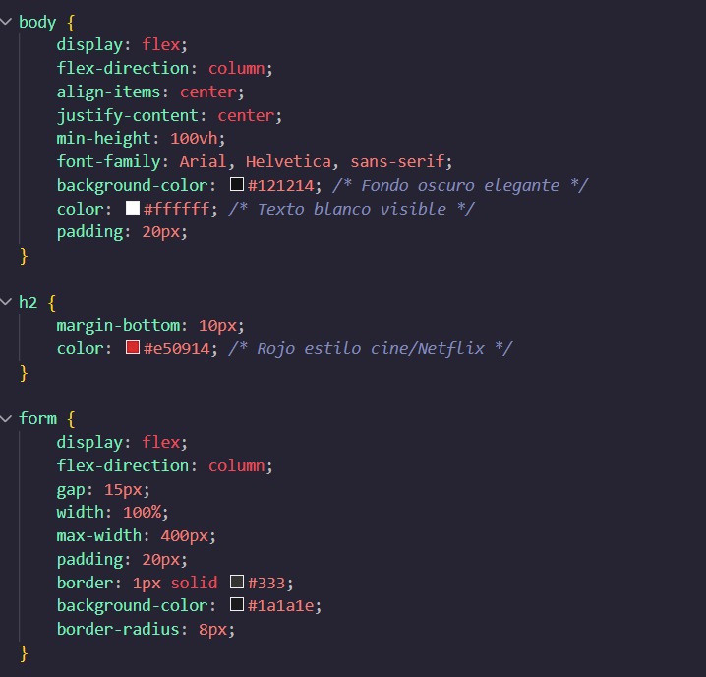
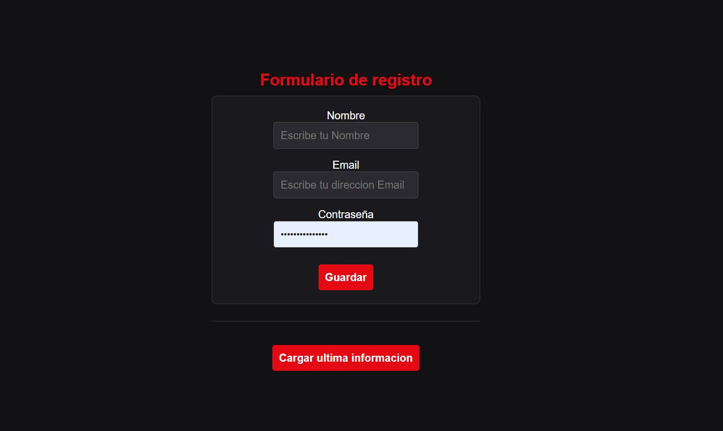
Evidencias

Slide 5
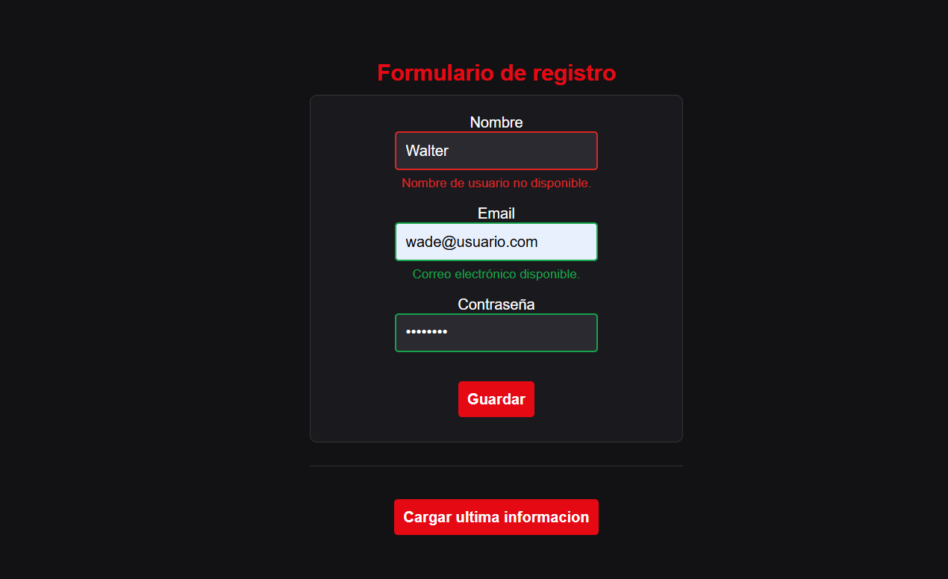
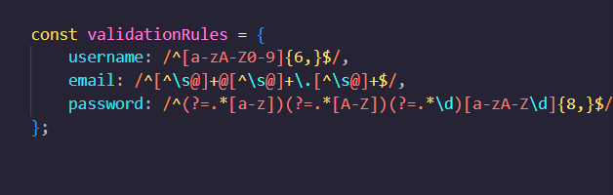
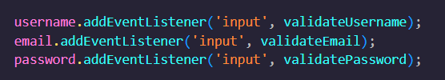
Evidencias
Validaciones en tiempo real si la base de datos con micro consultas, este muestra si ya se encuentra en la base de datos, si esta disponible o si no cumple con los requisitos datos por expreciones regulares.

Slide 6
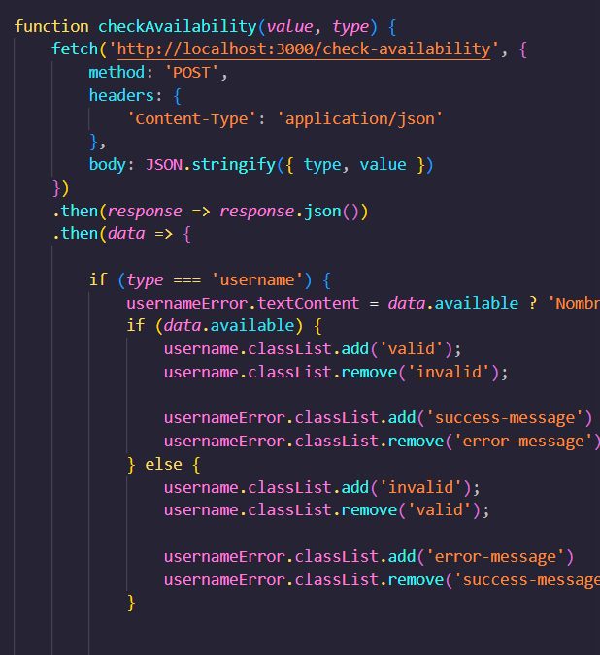
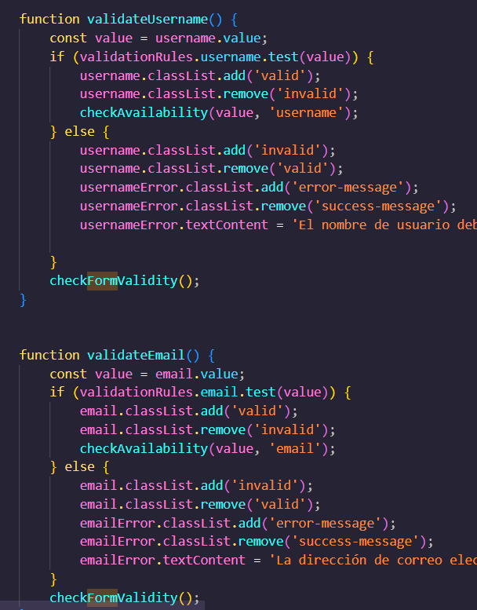
Evidencias
Utilizar funciones externas para la validacion de datos

Slide 7
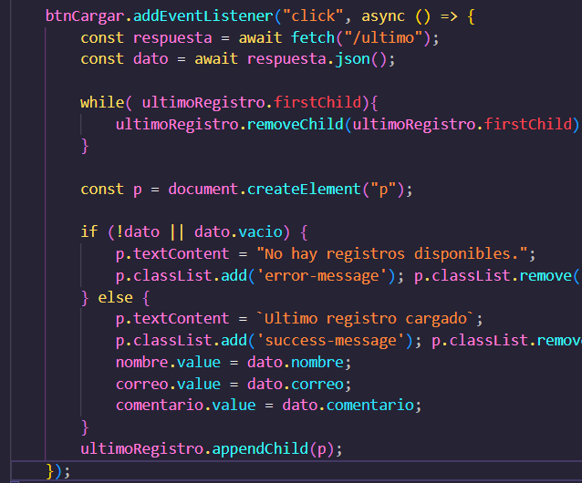
Evidencias
Creacion y modificacion del dom, mostrando el ultimo usuario que ingreso datos.

Slide 8
Conclusión
Como conclusión grupal, nos atribuimos distintas secciones durante la mejora de este proyecto, debido a ser extenso y que cada integrante del grupo se desenvuelve mejor en distintos apartados, pero todo concluyendo en un trabajo en equipo eficiente y bien logrado,
Como grupo se aprendio bastante con los diversos conocimientos de cada integrantes y se mejoro el trabajo en grupo, al hora de divirnos secciones y tener una comunicación clara.

